Slide 1
صيانة مغذي
M13-8903
X X شهر، 2026

Slide 2
ملخص الملاحظات
صيانة مغذي: 8903-M13 | رقم اشعار فحص : 4121050117
إجمالي الملاحظات
عدد أنواع الملاحظات
الملاحظات المعالجة
العدد
وصف الملاحظة
العدد
وصف الملاحظة

Slide 3

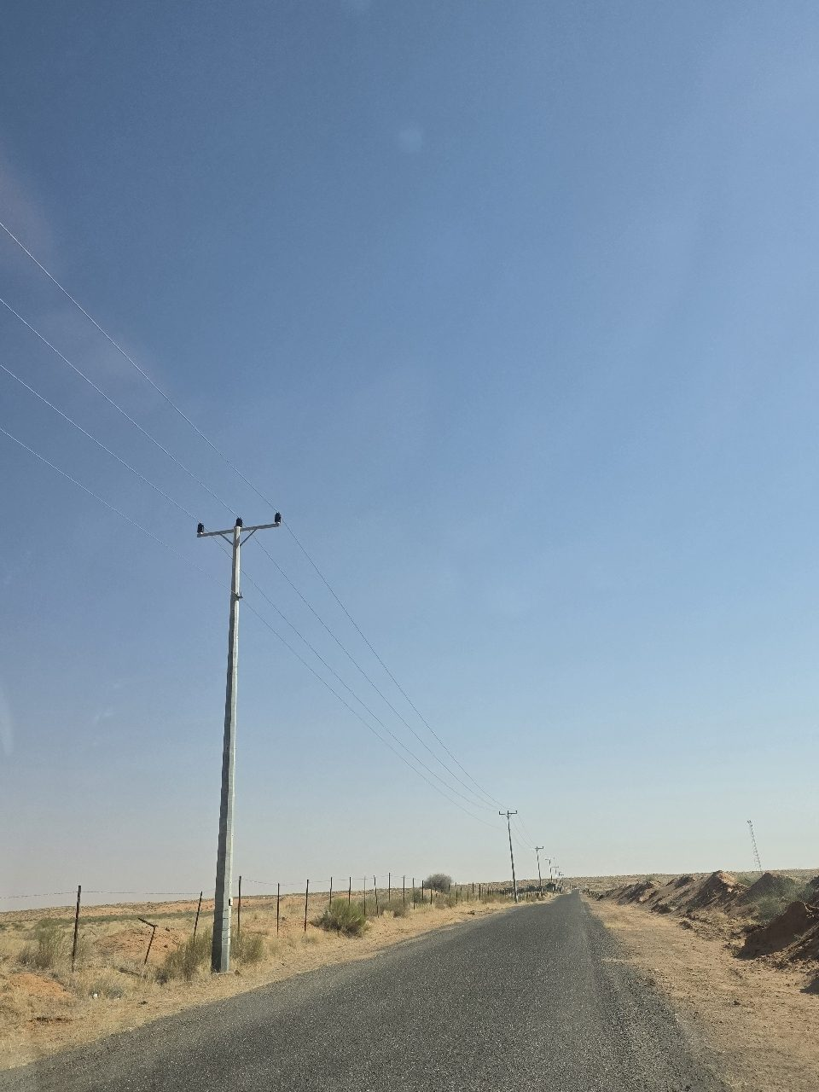
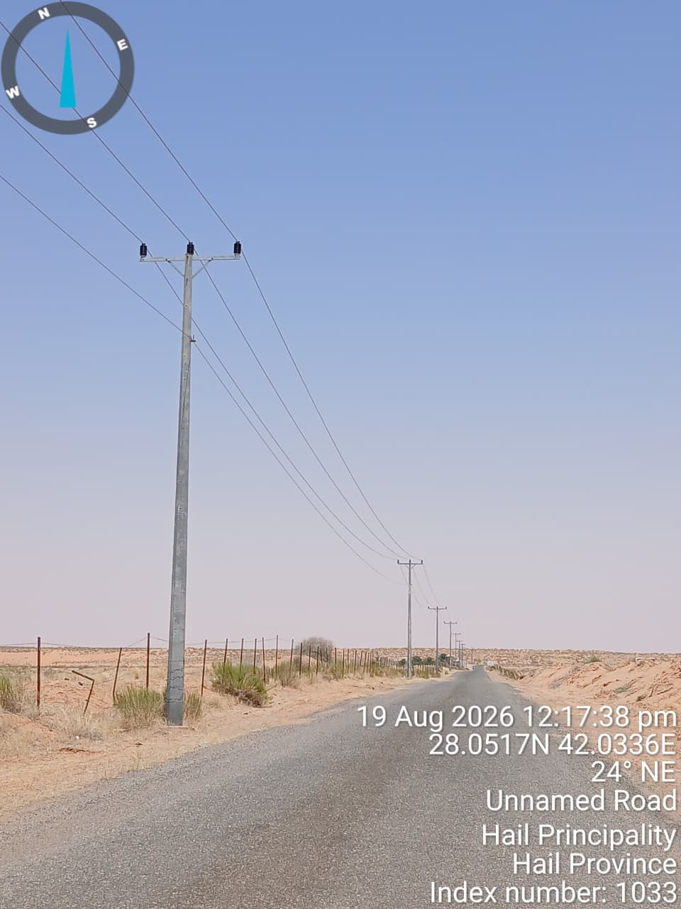
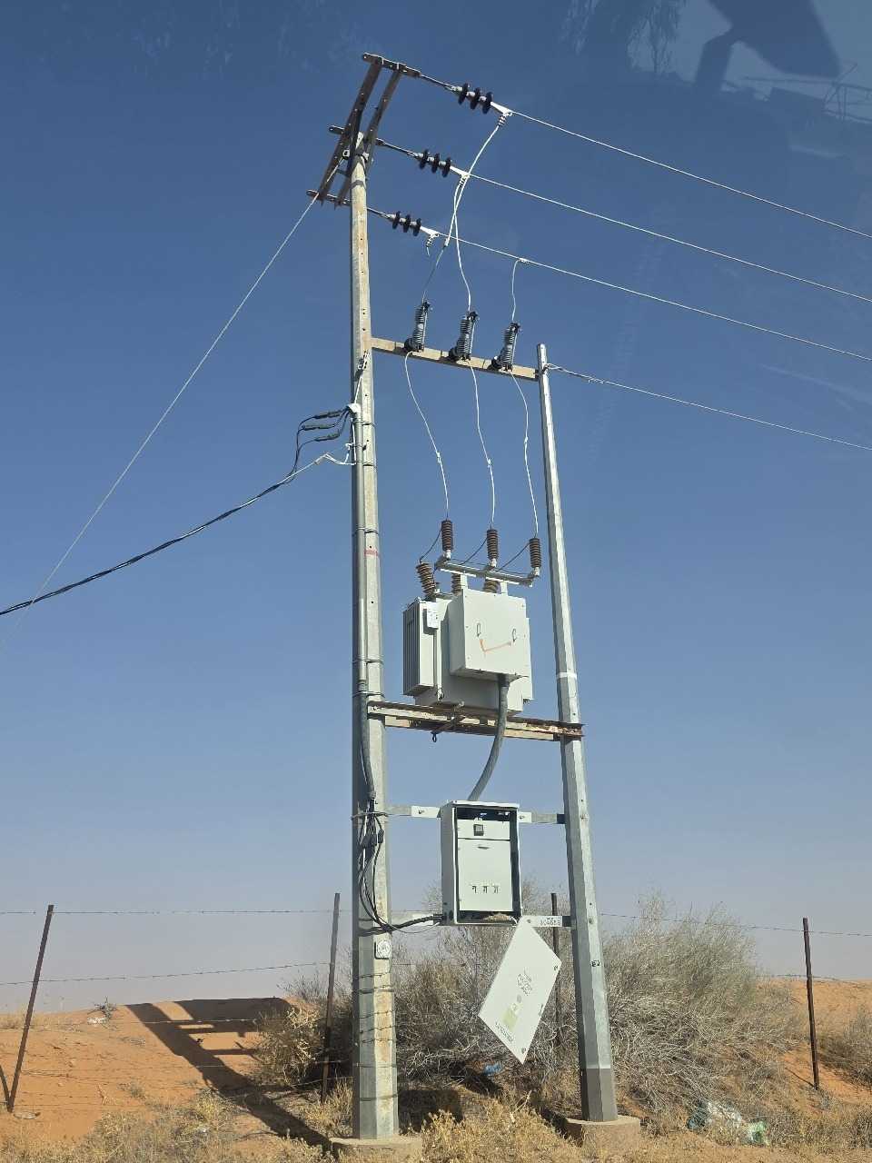
صيانة المغذي
صورة بعد
صورة قبل
رقم اشعار الصيانة
الاحداثيات
المكتب

Slide 4
شكرًا لكم

